Slide 1
Fundación CREHO
¡¡Tu futuro comienza aquí!!

Slide 2
Misión
Somos una fundación dedicada a ofrecer productos y servicios crediticios ágiles, eficientes y flexibles para la juventud hondureña que les permita realizar estudios técnicos y/o superiores.
Visión
Ser la institución líder en brindar soluciones de crédito educativo, contribuyendo al desarrollo económico de Honduras.

Slide 3
Los Beneficiarios
Jóvenes estudiantes.
Micro y pequeños empresarios.
Jóvenes estudiantes trabajadores.
Grupos Adultos trabajadores.
¡Alcance nacional e internacional!

Slide 4
Nuestros Productos de crédito:
Estudios por madurez.
Técnico.
Universitario.
Maestría.
Doctorados.
Cursos libres.
Compra de equipo.
Rubros:

Slide 5
Nuestros Programas:
2.
Administración de
Fondos.
Becas -Préstamos
3.

Slide 7
Requisitos iniciales para realizar propuestas
9. Investigación en centrales de riesgo.

Slide 9
Ventajas
1. Cuotas adecuadas a su
presupuesto.
6. Cubrimos saldos vencidos
de 2 trimestres.
2. Condiciones crediticias
competitivas.
7. Descuentos/beca en los
centros universitarios.
3. Agilidad en trámite.
8. Atención personalizada.
4. Los intereses se calculan
sobre saldos mensuales.
9. Monto de
financiamiento hasta de L1millón.
5. Crédito extendido a nivel
nacional e internacional.
10. Apoyamos la carrera de
tú elección.

Slide 10
Estadísticas de Cartera
Al 31 de enero del 2014

Slide 11
Contactos:
Información: info@fundacioncreho.org.hn
Isis Midence: imidence@fundacioncreho.org.hn
Verónica Lagos: vlagos@fundacioncreho.org.hn
Tel: 8849-6539/ 9587-5893/ 2271-0086
www.fundacioncreho.org.hn

Slide 12
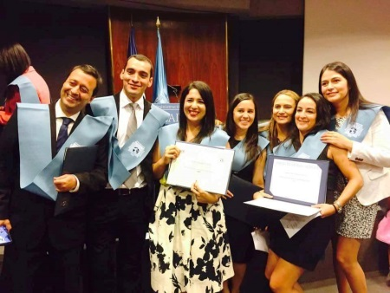
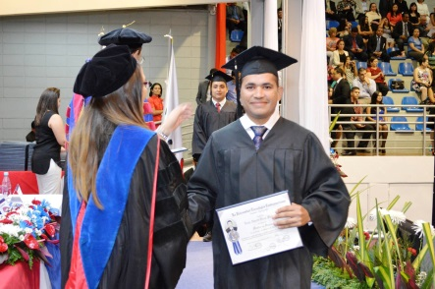
Fundación CREHO
¡¡Tu futuro comienza aquí!!

